Slide 1
概率论与数理统计

Slide 2

第二节 常用统计分布
一、常见分布
二、概率分布
的分位数

Slide 3
一、常见分布
本节介绍三类最常见的统计分布.
1. χ ² 分布
2. t 分布
3. F 分布

Slide 4
1. χ ² 分布
历史
卡方检验的提出：1900年皮尔逊发表了一个著名的统计量，称之为卡方（χ2），用来检验实际值的分布数列与理论数列是否在合理范围内相符，即用以测定观察值与期望值之间的差异显著性。“卡方检验法” 提出后得到了广泛的应用，在现代统计理论中占有重要地位。

Slide 5
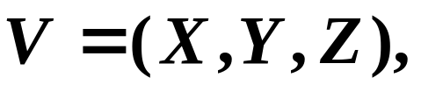
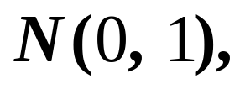
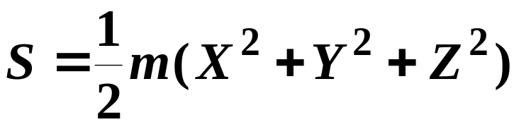

背景
正态分布是自然界中最常见的一类概率
分布，现在的问题是关于这些正态随机变量
的平方以及平方和的概率分布问题.
例如在统计物理中，若气体分子速度是随机
向量
各分量相互独立，同服
从于
要求该分子运动动能
的分布规律.
这自然首先需要知道S中随机变量
的概率分布.

Slide 6
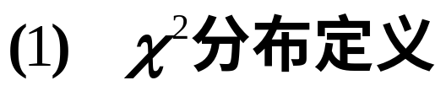


卡方分布就是在这样的实际背景下提出的.
定义5.6
自由度：

Slide 7

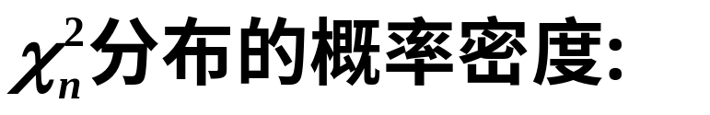
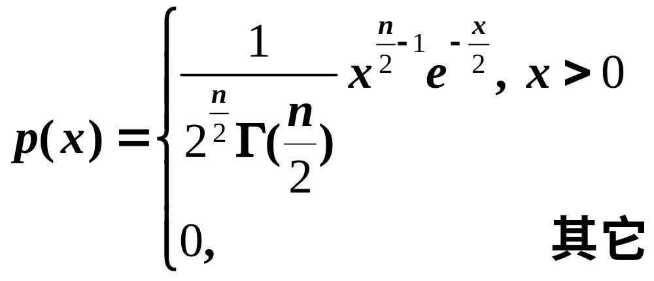
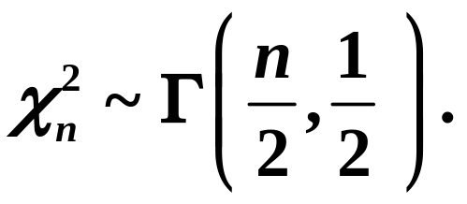
定理5.4

Slide 8
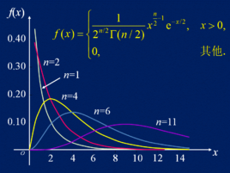

Slide 9


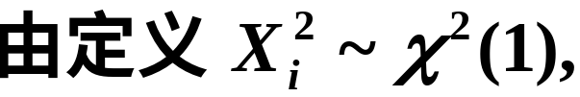
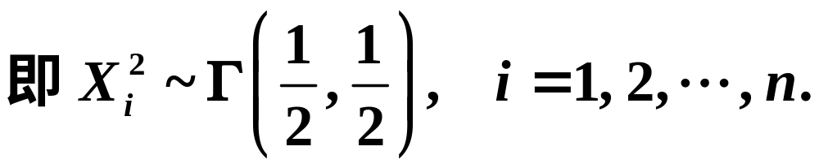

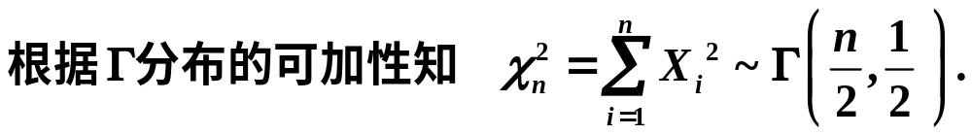
证

Slide 10


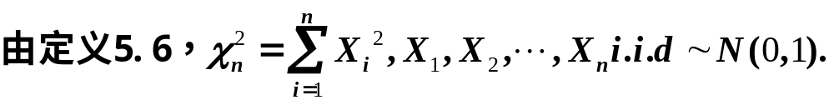

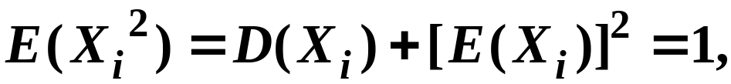
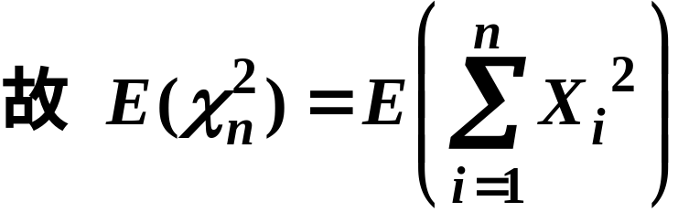
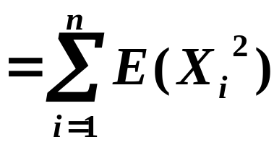

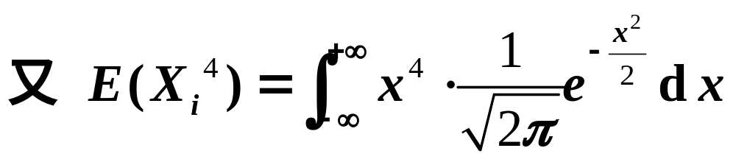

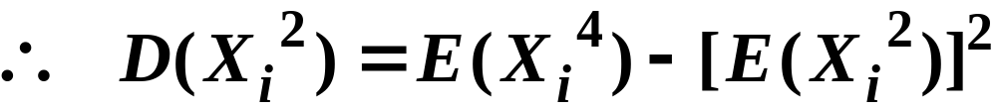

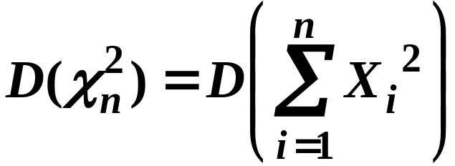
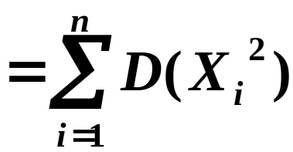


(3)
性质1
证

Slide 11

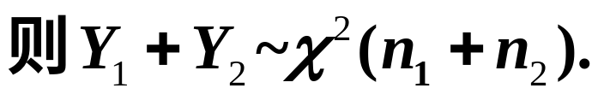
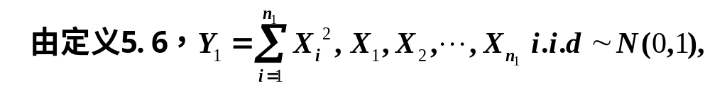
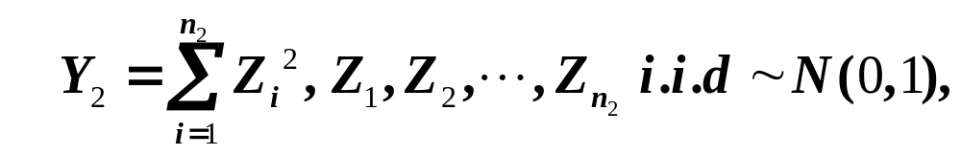
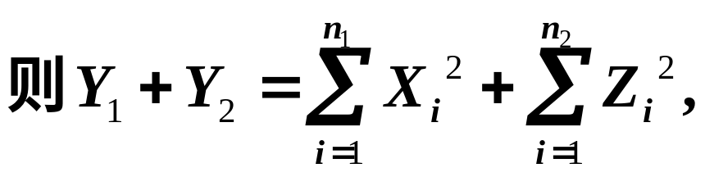
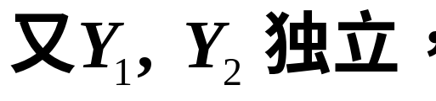
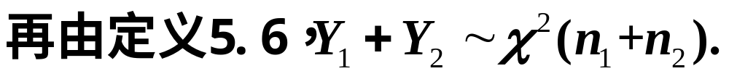
性质2
证

Slide 12
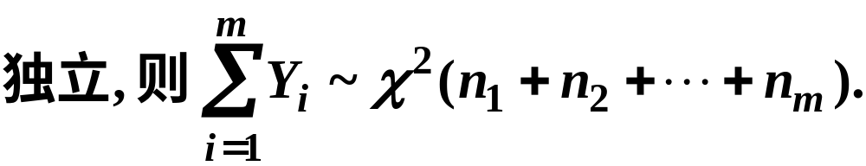
推广

Slide 13

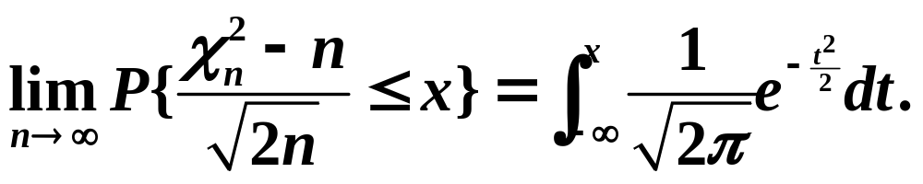
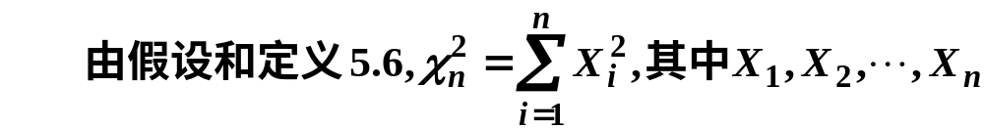

性质3
证

Slide 14

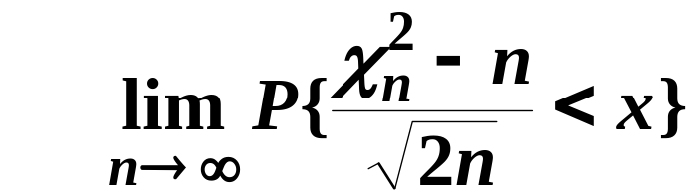
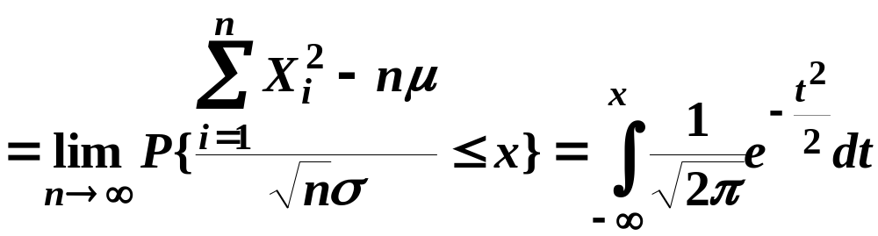
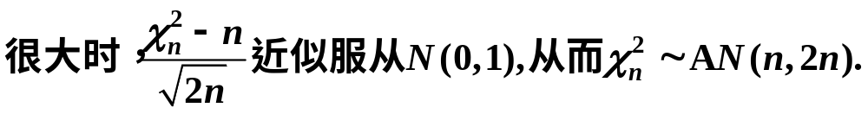

Slide 15

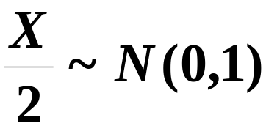
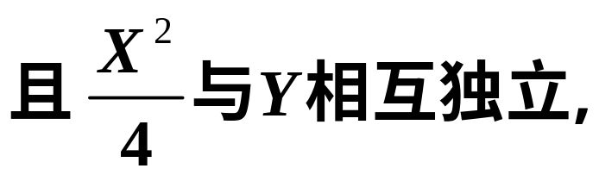



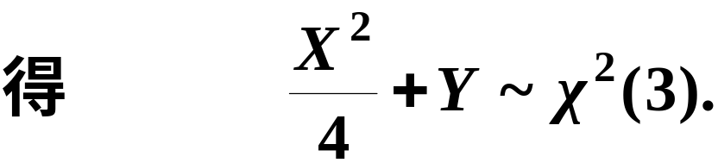


例1
解

Slide 16


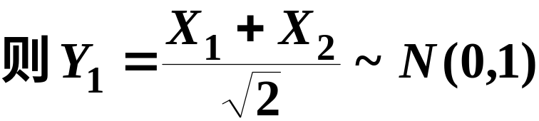

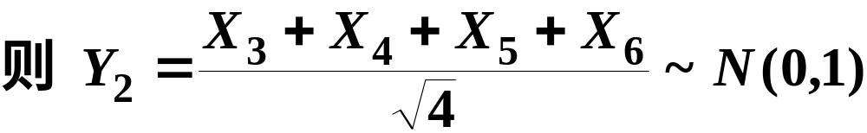

例2
解

Slide 17
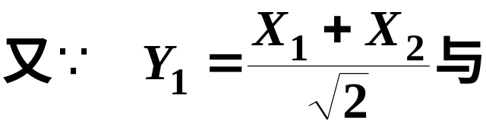
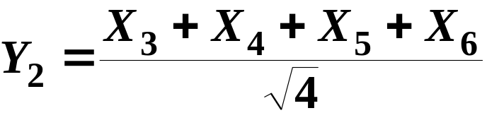
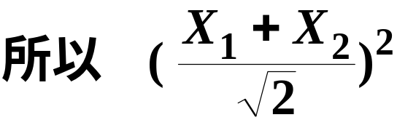
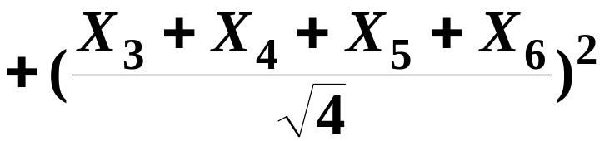
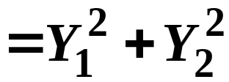
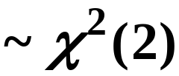
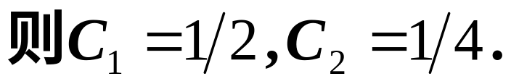

相互独立.

Slide 18
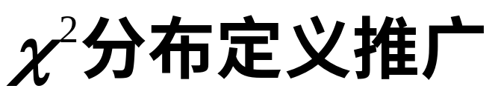
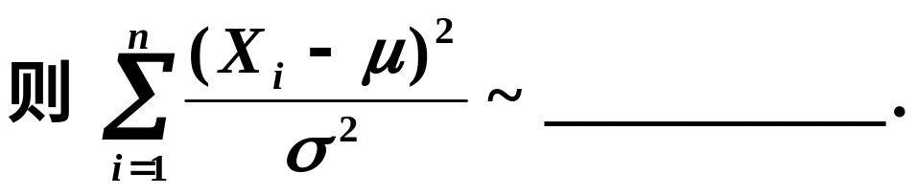
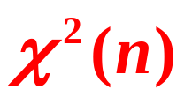
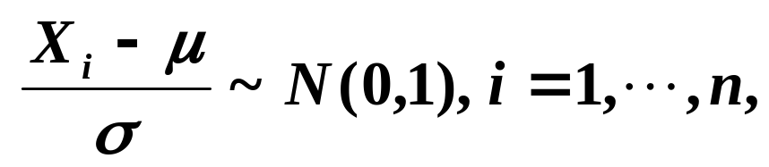

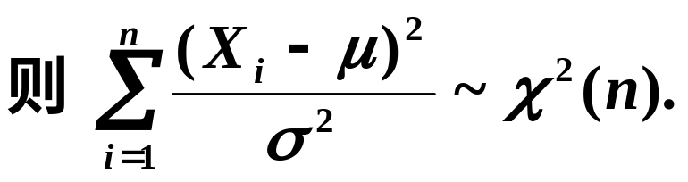
解

Slide 19

2. t 分布
历史上，正态分布由于其广泛的应用背景
和良好的性质，曾一度被看作是“万能分布”，
在这样的背景下，十九世纪初英国一位年轻
的酿酒化学师威廉.戈塞（Willam S. Gosset）, 他在酒厂从事试验
数据分析工作，对数据误差
有着大量感性的认识，我们
知道在总体均值和方差已知
情况下，样本均值的分布将随
样本量增大而接近正态分布,

Slide 20


但是Gosset在实验中遇到的样本容量仅有5~6
个，在其中他发现实际数据的分布情况与
正态分布有着较大的差异.
y
O
x
于是Gosset怀疑存在一个不同于正态分布的
其它分布，通过研究终于得到了新的密度曲线.

Slide 21

当时他还在酿酒厂工作, 酒厂为了技术保密，允许他在不提到酿酒的前提下，以笔名发表t分布的发现，所以他使用了“学生”（Student）这一笔名发表他的研究成果。之后，与t分布有关的相关理论经罗纳德·费歇尔（ Ronald Aylmer Fisher）发扬光大，为了感谢戈塞的功劳，费歇尔将此分布命名为学生t分布（Student‘st）.

Slide 22
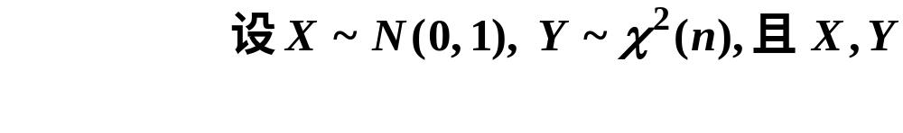

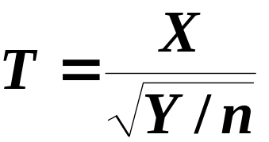

(1) 定义
定义5.7
t 分布又称学生氏
(Student)分布.

Slide 23











y
O
x

Slide 24


(3) T的数字特征

Slide 25









例3
求统计量T的分布，其中
解
易知

Slide 26



由可加性知
于是由t 的定义有
即

Slide 27




(1) F分布定义
3.
F分布是以英国统计学家R.A.Fisher姓氏的第一个
字母命名的.
定义5.8

Slide 28


Slide 29


Slide 30





1)
2)
3)
即F分布极限分布也是正态分布.

Slide 31





例4
证

Slide 32




例5
解
由F分布的性质知
所以得

Slide 33







二、概率分布的分位数
1. 定义
定义5.9
2. 常用分布的上侧分位数记号
分布 | N(0,1) |  | t(n) | F(n₁,n₂)
记号

Slide 34








3. 查表法
(1) 若X的分布密度关于y轴对称，则
y
特例：
O
x

Slide 35





Slide 36













0.95
0.975
y
根据正态分布的对称性知
O
x

Slide 37








y
由分布的对称性知
O
x

Slide 38






Slide 39




(2) X的分布密度无对称性的情形
y
O
x

Slide 40








(表4只详列到 n=60 为止).

Slide 41




费歇(R.A.Fisher)公式：
例如：

Slide 42













此外，可利用关系

Slide 43









证

Slide 44


内容小结
1.三大抽样分布:
的定义,性质.
2.概率分布的分位数概念.

Slide 45


再见

Slide 46
备用题
例1-1
解

Slide 47






例1-2
解
所以Y的分布函数为

Slide 48




相应的由公式法可得，密度函数为
密度变换公式

Slide 49





例2-1
设总体为标准正态分布，从中抽取n
个样本，
分别为样本均值与方差，则
解

Slide 50


综上可得,正确答案为C.

Slide 51






例3-1
解
由定义5.7,

Slide 52



例3-2
的概率分布.
解

Slide 53





Slide 54






例3-3
解

Slide 55



例3-4
的概率分布.
解

Slide 56



由于独立正态变量的线性组合仍是正态变量
故
整理得

Slide 57



由卡方分布的定义知
且它们相互独立,再利用卡方分布的可加性知

Slide 58



从而, 由t分布的定义有
注 本例要求两个正态总体的方差相同!

Slide 59



例3-5
解
故由t 的定义有
因而T 的分布密度为

Slide 60




例4-1
解

Slide 61

所以

Slide 62



例4-2
的概率分布.
解
由卡方分布的定义有

Slide 63




Slide 64


辛钦定理

Slide 65

Karl Pearson（1857～1936)
统计学之父
毕业于剑桥大学数学系
K. Pearson最重要的学术成就，是为现代统计学打下基础。许多熟悉的统计名词如标准差，成分分析，卡方检验都是他提出的。
于1901年创立统计的元老期刊《Biometrika》， 由 K. Pearson 担任主编直至去世。
值得一提的是，由于费歇尔（Ronald.Fisher）坚持认为推断统计才是统计学的实质，K.Pearson的工作算不上现代统计学的范畴，引发了20世纪上半叶描述统计与推断统计之争。

Slide 66

费歇尔
Ronald Aylmer Fisher
1890 -1962
英国统计与遗传学家，现代统计科学的奠基人之一，并对达尔文进化论作了基础澄清的工作。
以天文学学士毕业于剑桥大学。
提出试验设计的随机化原则，使得科学试验可以同时进行多参数
检测，并减少样本偏差。1925 年所著《研究工作者的统计方法》
影响超过半世纪，遍及全世界。在为达尔文演化论澄清迷雾的巨著《自然选择的遗传理论》(1930)中，说明孟德尔的遗传定律与达尔文的理论并不像当时部份学者认为的互相矛盾，

Slide 67
而是相辅相成的。并且认为演化的驱力主要来自选择的因素远重於突变的因素。这本著作将统计分析的方法带入演化论的研究。为解释现代生物学的核心理论打下坚实的基础。1956年出版《统计方法与科学推理》。

